Slide 1
第十章 波动和声
我希望，自己今后能以一朵花的姿态行走，穿越季节轮回，在无声中，不颓废，不失色，一生，花开成景，花落成诗。

Slide 2

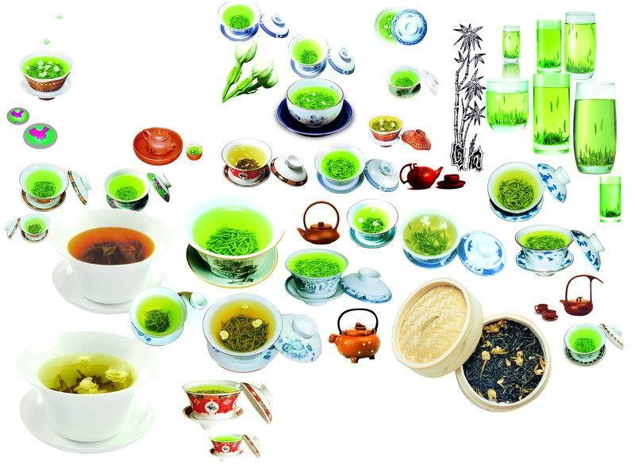
一、平面简谐波方程
§10.2 平面简谐波方程
简谐波——简谐振动在介质中的传播。
波线
1. 简谐波的运动学方程
仅讨论：无损耗、无限大媒介、无反射波介入。
以横波为例。
波面
υ
平面波
P₁
P₂
波面（相面、波阵面）——振动相位相同点组成的面。
1
2
x
O
波线（波射线)——波的传播方向用带箭头的线表示。

Slide 3



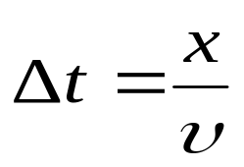




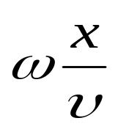
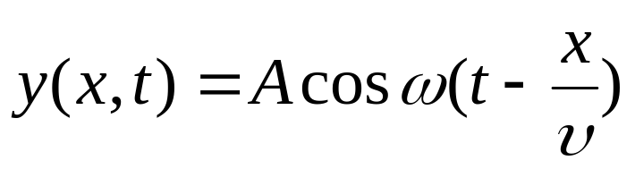
设简谐波沿 x正方向传播 。
设 t 时刻O点振动表达式：
其中 y 是质点在 y 方向上的位移，A—振幅，ω—圆频率。
求 t 时刻任意点 x 的振动。
O点振动传到 x 点需用时：
相位落后：
x点的运动方程：

Slide 4
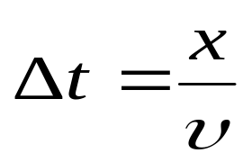


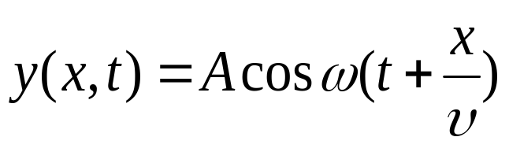
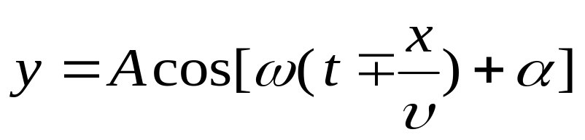
若波向x负方向传播。
P点运动传到 O 点需用时：
P点的相位超前于O点相位：
平面谐波一般表达式
负（正）号代表向 x 正（负）向传播的谐波。

Slide 5
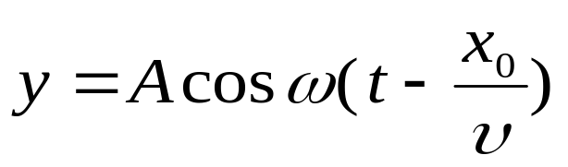
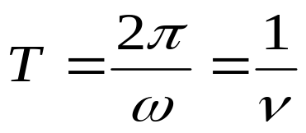
2. 讨论
（令α=0，波沿x正向传播）
位移 y 既是 t 的函数，又是 x 的函数。
(1) x 一定，令 x = x₀
（给出 x₀ 点的振动方程）
y
A
T
O
x₀处的体元随时间作周期运动。
t
-A

Slide 6
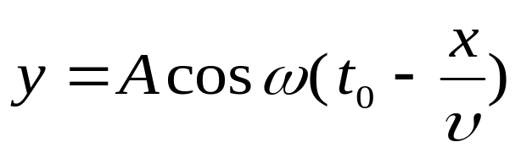
(2) t一定，令t = t₀
（给出 t₀ 时刻空间各点位移分布）
y
t₀ 时刻的波形曲线
O
x
λ

Slide 7
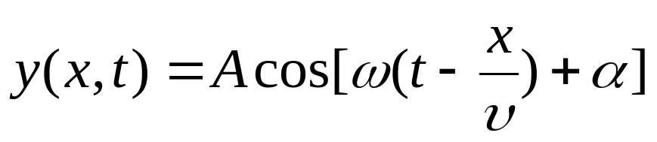



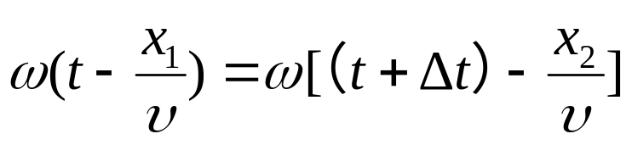
(3) x、t 均变
具有波动意义
即: ① 各质点各自振动 ;
② 波形向前传播。
y
t 时刻
t +Δt 时刻
y₁
x₁
x₂
x
如图：
因振动频率不变，所以这两点相位相同。即

Slide 8
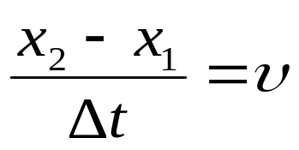
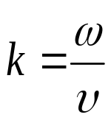
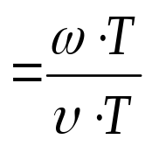
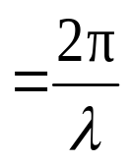
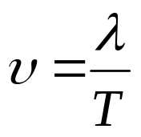
整理得 ：
υ 就是波形向前传播的速度，也是相位的传播速度，所以也称 υ 为相速。
令 波数
波长 、波速与周期之间的关系为
λ——波在空间上的周期性
通过波速υ
联系起来
T——波在时间上的周期性

Slide 9
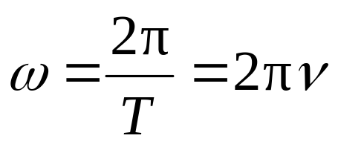
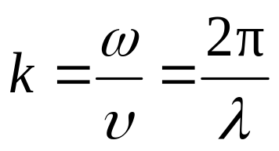
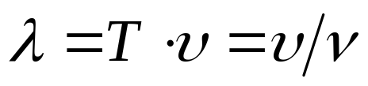

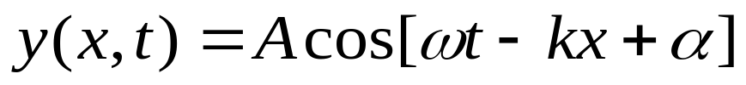
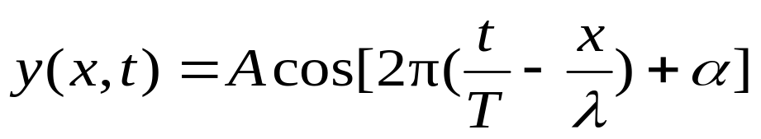
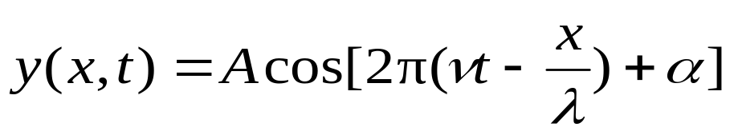
二、平面简谐波方程的多种形式
利用
因此下述几式等价：

Slide 10
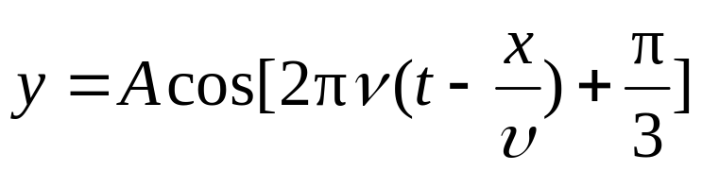
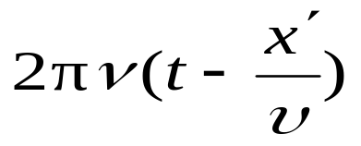
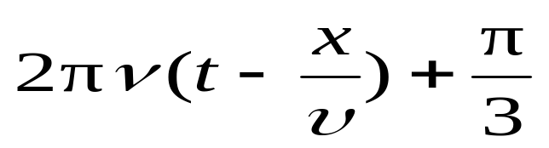
[例1] 平面简谐波方程为
如何将此方程化成为最简形式。
[解] 移动坐标原点或改变计时起点都可使原点初始相位为零。
（1）移动坐标原点
选择计时起点瞬时相位为零的一个体元为新的坐标原点。对新原点平衡位置为x′ 的某体元在 t 时刻的相位为
此体元对旧坐标原点其平衡位置坐标为x，在t 时刻的相位为

Slide 11
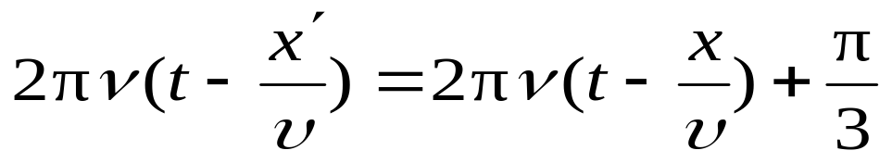
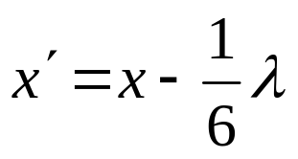
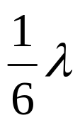
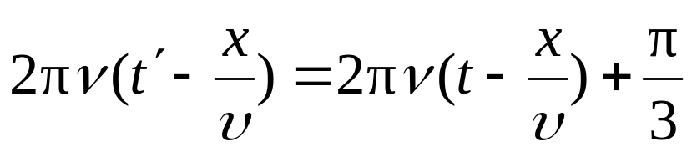
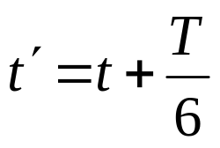
所以
由此得
表明坐标原点应沿x轴正向移动
（2）改变计时起点
由此可得
表明计时起点应向前移六分之一周期。

Slide 12

[例2] 有一列向 x 轴正方向传播的平面简谐波，它在t = 0时刻的波形如图所示，其波速为υ =600 m/s。
试写出波方程。
y/m
5
.
O
12
x/m

Slide 13
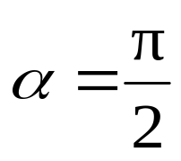
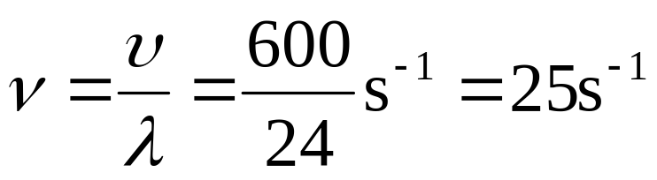
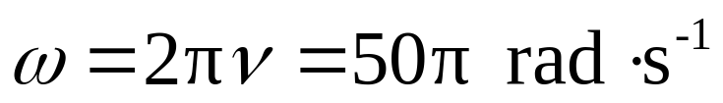
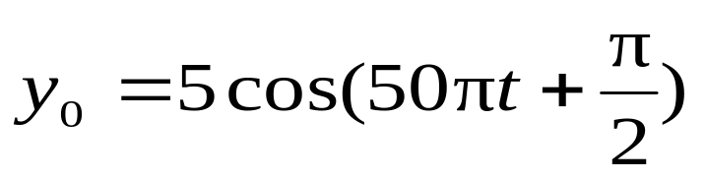
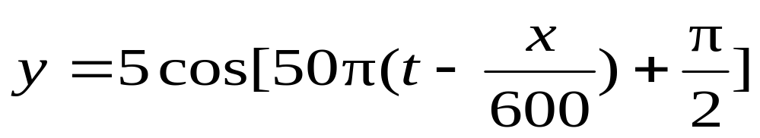
[解]
λ
=
24m
A
=
5m
y/m
5
.
O
12
x/m
原点处质点的振动方程为
波动方程为

Slide 14
The end！

